Slide 1
La lecture accessible à l’ère numérique
Trouver la technologie qui
vous convient

Slide 2
Objectifs d’apprentissage
Qu’est-ce qu’une déficience de lecture des imprimés?​
Appareils d’accessibilité
Logiciels et applis d’accessibilité
Formats de substitution
Sources de matériel de lecture numérique
Notes:
Rosalie

Slide 3
Qu’est-ce qu’une déficience de lecture des imprimés?
Une déficience de lecture des imprimés est un trouble d’apprentissage ou un handicap physique ou visuel qui empêche une personne de lire les imprimés traditionnels. Plus précisément :​
Trouble d’apprentissage : déficience liée à la compréhension​
Handicap physique : incapacité de tenir ou de manipuler un livre
Handicap visuel : perte importante ou totale de la vue, ou incapacité d’orienter le regard​
Notes:
Rosalie

Slide 4
Accès à du matériel imprimé
L’accès à l’univers de l’imprimé peut être fourni de manières différentes des livres traditionnels :
Agrandissement du texte imprimé
Transformation de matériel imprimé en livres audio et DAISY
Numérisation de matériel imprimé pour l’adapter et le transformer en formats numériques plus accessibles
Ajout de notes au lecteur qui décrivent les images et les illustrations
Notes:
Rosalie

Slide 5
Comment faire mon choix?
Diverses options pour des besoins divers. Une même personne peut choisir différentes solutions en fonction du contexte.
Type et degré d’invalidité
Type de lecture (professionnel, messages brefs, poésie)
Préférences personnelles en matière de technologie
Notes:
Yves

Slide 6
Appareils conventionnels ou spécialisés
Conventionnels :
Multitude d’utilisations. Une fois habitué à l’interface, possibilité d’accomplir beaucoup d’autres tâches.
Fonctions efficaces
Disponibles sur le marché grand public
Possibilité de lire des contenus conventionnels de Kindle, d’Apple, d’Audible, etc.
Spécialisés :
Des boutons tactiles peuvent être plus faciles à utiliser pour certains lecteurs
La courbe d’apprentissage est moins accentuée
Plus facile d’obtenir des subventions vu leur nature spécialisée
Notes:
Yves

Slide 7
Appareils d’accessibilité
Appareils permettant d’écouter des livres audio et DAISY comme :
VictorReader Trek et VictorReader Stream
Stratus
Envoy Connect
Ces appareils sont munis de boutons physiques, que certaines personnes manipulent plus facilement.
Notes:
Yves

Slide 8
VictorReader Stream
Téléchargement direct ou transfert de livres provenant de bibliothèques offrant ce service
Transfert de contenu à écouter hors ligne
Fonction de signet
Connexion en Wi-Fi, par USB ou à un ordinateur
Modes en ligne et hors ligne
Notes:
Yves

Slide 9
Démonstration du VictorReader Trek
Voir sur YouTube

Slide 10
Afficheurs braille
Certains sont utilisés pour prendre des notes hors ligne.
Certains proposent une sortie en braille pour l’appareil auquel ils sont branchés.
Certains conjuguent les deux options : des applications Web (essentiellement sur Android) tout en offrant la possibilité de prendre des notes en même temps, sans accéder à Internet.
Notes:
Yves

Slide 11
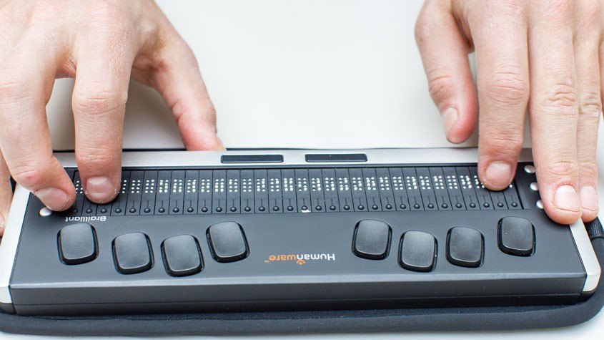
Photo d’afficheurs braille

Slide 12
Téléphones intelligents
Outils puissants et polyvalents permettant d’exécuter diverses tâches quotidiennes, y compris la lecture
Application Be My Eyes
Peut être considéré comme un outil tout-en-un
Nous allons nous pencher sur iOS et Android, et comparer leurs avantages et leurs inconvénients
Notes:
Ioana

Slide 13
iOS ou Android
Les deux systèmes d’exploitation proposent des adaptations d’accessibilité viables, ayant leurs avantages et leurs inconvénients.
iOS offre à l’utilisateur une expérience riche, avec des fonctions normalisées.
Android dispose d’une configuration plus souple, avec d’excellents tutoriels sur l’accessibilité destinés aux débutants.
Notes:
Ioana

Slide 14
Configuration d’accessibilité
Paramètres utiles pour une lecture accessible :
Lecteur d’écran
Taille des caractères
Loupe
Commande vocale
Notes:
Ioana

Slide 15
Lecteurs d’écran sur des appareils à écran tactile
Les principaux lecteurs d’écran sont VoiceOver pour iOS et TalkBack pour Android.
Sur les appareils à écran tactile, le mode d’interaction habituel est différent.
Gestes de commande spéciaux pour la révision d’écran et l’activation des boutons, des liens, etc.
Mode de lecture continue
Tous les gestes de commande peuvent être exécutés à l’aide de raccourcis sur un clavier connecte en Bluetooth
Notes:
Ioana

Slide 16
Adaptations pour basse vision
Les caractères peuvent être agrandis.
Sur Android, le type de police peut être modifié.
Le contraste peut être ajusté.
Une option de loupe d’écran vous permet d’agrandir les mots au fil de la lecture.
La loupe de votre téléphone peut vous aider à lire du matériel imprimé traditionnel.
Notes:
Ioana

Slide 17
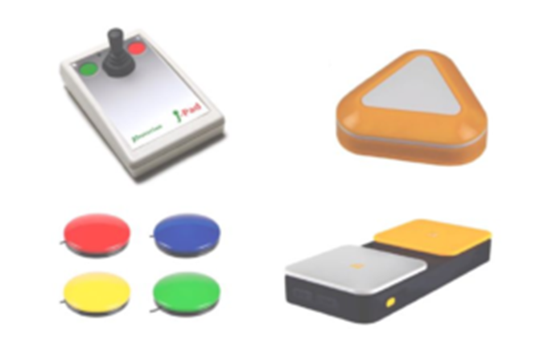
Adaptations pour mobilité réduite
Les lecteurs à mobilité réduite font appel aux technologies d’aide pour accéder aux ordinateurs et aux appareils à écran tactile.
Claviers adaptés
Fonction de touches rémanentes
Souris adaptées
Commutateurs
Oculométrie
Manettes de fauteuil roulant
Technologie de commande au souffle
Notes:
Rosalie
Alternative keyboards, including larger keyboards, one-handed keyboards, and Bluetooth keyboards.
The Sticky Keys feature helps users that cannot hold down two keys at once (e.g., to press Ctrl-Alt-Del).
Alternative mouse inputs: trackballs, touchpads, and more.
Switches allow users to operate their devices with one or two switches (or buttons) that can be placed wherever a user needs. If a user can control one body part, they can operate a switch.
Eye tracking technology allows users to move the mouse and click with only the use of their eyes.
Wheelchair joysticks can also be used as a switch or mouse. Some wheelchairs are operated with sip and puff technology, which also can be used as a switch.

Slide 18
Liseuses
Aident à passer de l’imprimé au numérique grâce à un écran similaire à un livre
Légères et munies d’un écran tactile à l’intention des personnes ne pouvant pas enfoncer des boutons
Peuvent contenir des livres de bibliothèque ou achetés
Les caractères, le contraste et la luminosité sont modifiables
Possibilité d’utiliser la police OpenDyslexic
Option de lecture sans distraction
Notes:
Rosalie

Slide 19
Commande vocale
Permet une utilisation mains libres du téléphone
Utiliser des mots ou des chiffres pour exécuter votre sélection
Des assistants comme Siri et Google Assistant peuvent notamment aider à ouvrir des applications
Notes:
Rosalie

Slide 20
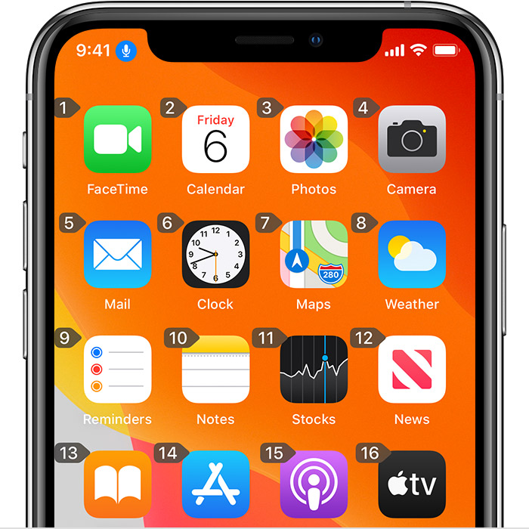
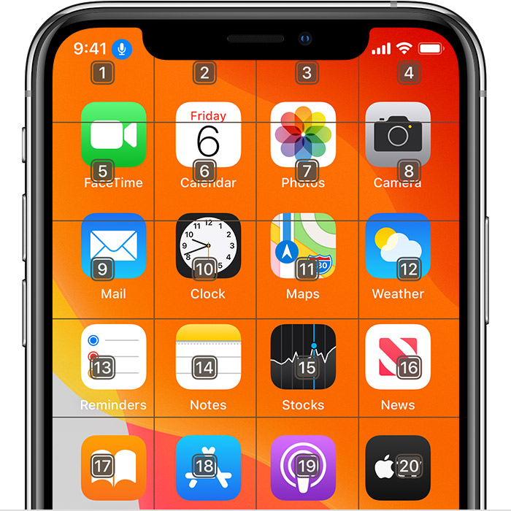
Commande vocale cont.
Noms
Numéros
Grille numérotée

Slide 21
Haut-parleurs intelligents
Haut-parleurs connectés à Internet et contrôlés par commande vocale
Amazon Echo (Alexa)
Google Home
Idéal pour les personnes à mobilité réduite
Notes:
Rosalie
and is capable of streaming audio content, relaying information, and communicating with other devices

Slide 22
Options de logiciels informatiques
Logiciels de lecture d’écran :
• JAWS, NVDA (gratuits) pour Windows
• VoiceOver pour Mac
Logiciels d’agrandissement :
• ZoomText
• Fusion (associe ZoomText et Jaws)
Outils texte-voix :
• produits Kurzweil
Notes:
Yves

Slide 23
Kurzweil 3000
Kurzweil 3000 propose une plateforme de lecture dédiée aux personnes incapables de lire les imprimés.
Lit à voix haute les contenus Web, numériques ou numérisés
Convertit les contenus Web, numériques ou numérisés en fichiers mp3, qui peuvent ensuite être chargés sur un téléphone ou une tablette et lus n’importe où.
Notes:
Yves

Slide 24
Sources de matériel de lecture numérique (1/2)
En disposant des bons outils d’accès, diverses sources de lecture numérique sont à la disposition de tous. Ces options vous permettent d’accéder à du matériel avec une carte de bibliothèque:
Centre d’accès équitable aux bibliothèques (CAÉB)
Réseau national de services équitables de bibliothèque (RNSEB)
Bookshare (preuve d’invalidité requise)
Service québécois du livre adapté (SQLA)
Notes:
Yves

Slide 25
Daisy (système numérique d’information accessible)
Format particulier destiné aux personnes incapables de lire les imprimés
Propose un soutien de navigation supplémentaire par en-tête, page et phrase
Notes:
Ioana

Slide 26
Sources de matériel de lecture numérique (2/2)
Options proposées aux personnes ne disposant pas d’une preuve d’invalidité :
Audible : une filiale d’Amazon qui vend des livres audio.
Kindle : livres, magazines, journaux, bandes dessinées, etc. La plupart sont en vente mais on retrouve certains titres gratuits.
Overdrive : livres électroniques, livres audio, etc., disponibles gratuitement par le biais de sa bibliothèque ou de son école.
LibriVox : livres audio gratuits pour tous, à écouter sur son ordinateur, son iPod ou tout autre appareil mobile, ou à graver sur un CD. Les livres sont du domaine public et lus par des bénévoles.
Notes:
Ioana

Slide 27
Applications
Applis de lecture :
Audible
Kindle
iBooks
EasyReader de Dolphin
VoiceDream Reader/Legere Reader
Notes:
Ioana

Slide 28
Easy Reader
EasyReader de Dolphin pour iOS et Android
Intègre le CAÉB et d’autres services de bibliothèque spécialisés pour rechercher du matériel de lecture directement depuis l’appli.
Accès à l’étagère et chargement simple de livres
Notes:
Ioana

Slide 29
VoiceDream Reader pour iOS
Adaptation particulière pour un mode de lecture focalisée à l’intention des personnes ayant un trouble d’apprentissage.
Capable de numériser du matériel imprimé ou des images contenant du texte, et de les lire à voix haute
Interface simple et puissante
Capable d’ajouter des notes ou des surlignages aux contenus en format texte
Le chargement de livres est moins simple et nécessite un téléchargement depuis un navigateur.
Notes:
Ioana

Slide 30
Démonstration VoiceDream Reader
Voir sur YouTube

Slide 31
Conclusion
L’adaptation à une déficience de lecture ou à un changement des conditions de vie en général peut être décourageante. Bien qu’il soit tentant de conserver ses habitudes, elles peuvent devenir de moins en moins efficaces si le handicap progresse. Nous espérons que ce webinaire vous encouragera à faire face à la courbe d’apprentissage, grâce au soutien de professionnels et de pairs, avant de vous résigner à conserver d’anciennes habitudes qui pourraient s’avérer inutiles.
Notes:
Rosalie

Slide 32
Des questions?
Centre de contact du CAÉB
1-855-655-2273, du lundi au vendredi de 8 h à 19 h 30, heure de l’Est
aide@bibliocaeb.ca

